Slide 1
Computación de Altas Prestaciones (HPC)
Parte 1a – OpenMP y MPI
Sistemas Operativos Avanzados Waldo A. Valiente
Notes:
Bienvenidos a la primera clase de Computación de Altas Prestaciones, en este formato 2020. Mi nombre es Waldo Valiente, se darán cuenta que no estudie locución ni mucho menos. Ciertamente no es lo mismo estar frente a la clase que a un micrófono. El método elegido de presentación para estos temas es así como lo ven, con diapositivas y con la explicación sobre cada una de ellas. Ya que el objetivo de las diapositivas es, tanto para el formato en clases como remoto, brindar la información necesaria para que puedan comprender mejor los textos a la hora de estudiarlos.

Slide 2
Agenda Clase 1
Arquitecturas. ←
Open MP.
MPI.
Cluster.
GRID.
Computación en la Nube.
Trabajo Práctico.
Notes:
La agenda para esta clase incluye estos. Los mismos se dividen para facilitar su descarga y para hacerla más llevadera. En esta primera parte se realizará un repaso sobre los distintos tipos de arquitecturas.

Slide 3
Tipos de Arquitecturas
  No Configurables - (1ra clase)
  Configurables - (2da clase)
  Re Configurables - (3ra clase)
  Adaptables

Slide 4
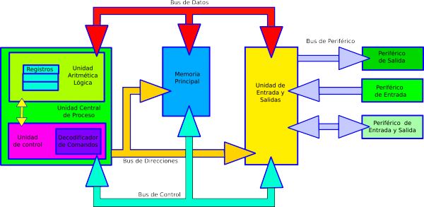
Arquitectura no Configurable
  ~-~ Modelo Von Neumann ~-~
Notes:
El gran matemático Von Neumann, al participar en el proyecto del computador ENIAC. Definió el modelo de computación actual. Donde los distintos programas ejecutan en la “Unidad Central de Proceso” desde una “Memoria Principal” y acceden a los dispositivos desde la “Unidad de Entrada y Salida”. Antes de esta definición, en las primeras versiones de ENIAC, al cambiar de programa, se perdían días en realizar las reconexiones de circuitos. En la biografía de Von Neumann, su hermano cuenta, que esta idea fue inspirada por la partitura “el arte de la fuga” de Sebastian Bach. En donde las notas no esta asignadas a un instrumento en concreto. Este tipo de arquitectura es “no configurable” ya que siempre se va a comportar de la misma forma.

Slide 5
Arquitectura no Configurable
Computación secuencial:
VENTAJAS:
- Programación es más sencilla (!).
DESVENTAJAS:
- Secuencialidad de trabajo.
- No se aprovechan todos los recursos de las computadoras actuales.

Slide 6


Arquitectura no Configurable
Notes:
En este ejemplo, sacado desde un meme, se puede apreciar como los programas secuenciales, no aprovechan todo los recursos de la arquitectura de las computadoras actuales.

Slide 7
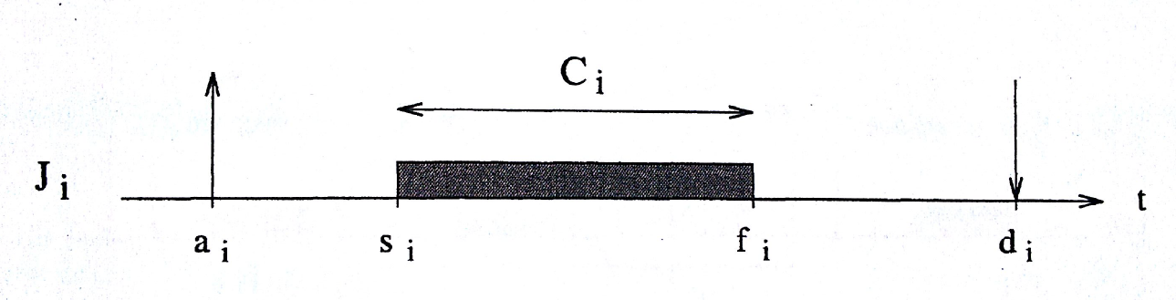
Necesidad de Paralelismo
  Limitaciones físicas de la computación secuencial.
  Mayor complejidad que requieren los programas.
Parámetros de una tarea
Notes:
Un concepto de Tiempo Real, consiste en que la tarea debe finalizar ante de cumplirse el di (delta T). En HPC nos centraremos en sistemas que por arquitectura no permiten –y por mucho- lograr cumplirlo.

Slide 8


Necesidad de Paralelismo
  Volumen de los datos Complejidad del algoritmo
  Por años la solución -transparente al programador- fue aumentar de la frecuencia del procesador, memoria cache, etc.
Notes:
Dos problemáticas y con una misma solución.

Slide 9
Ejemplo de limitación secuencial
  Tiempo total de ejecución del programa secuencial.
  Complejidad.
  T = t_{i} x [ P(n) ] ^{O}
  Número operaciones del programa.
  Tiempo que ejecuta una instrucción promedio.
Notes:
Ejemplo es a modo ilustrativo. Se aprecia que aumentando la velocidad de computo no alcanza.

Slide 10
Ejemplo de limitación secuencial
  Tiempo de ejecución secuencial para Arduino One:
  T = t_{i} x [ P_{r}(n) ] ^{O}
      t_{i} ≈ 1/5,3 MIPS (Procesador Arduino One (16MHz)).
      Suponiendo un problema con 100 operaciones aritméticas:
      Para O = 1; (1/5.3M) x [ 100 ] ¹ = 18 ms.
      Para O = 3; (1/5.3M) x [ 100 ] ³ = 0,18 s.
☺ ☺ ☺ ☺
☹ ☺ ☺ ☺
Notes:
O= 1 para programa muy sencillo. O=3 para un programa complejo.

Slide 11
Ejemplo de limitación secuencial
  Tiempo de ejecución secuencial para Qualcomm SM8350:
  T = t_{i} x [ P_{r}(n) ] ^{O}
      t_{i} ≈ 1/13000 MIPS (Samsung Galaxy S21 (2.9GHz)).
      Suponiendo un problema con 100 operaciones aritméticas:
      Para O = 1; (1/13G) x [ 100 ] ¹ = 7,69-⁹ = 7,7 ns.
      Para O = 3; (1/13G) x [ 100 ] ³ = 7,69⁻⁵ = 770 ms.
☺ ☺ ☺ ☺
☺ ☺ ☺ ☺

Slide 12
Ejemplo de limitación secuencial
  Problemas de gran dimensión.
      Del ejemplo anterior pero ahora cuando aumenta: O = 10:
        Arduino One : (1/5.3M) x [ 100 ] ¹⁰ = 5870 milenios.
        Qualcomm SM8350: (1/13G) x [ 100 ] ¹⁰ = 243 años.
  ¿Velocidad de respuesta (Tiempo Real)?.
💀 💀 💀 💀
💀 💀 💀
Notes:
Para problemas de gran dimensión (o=10) con aumentar la velocidad de computo no alcanza.

Slide 13
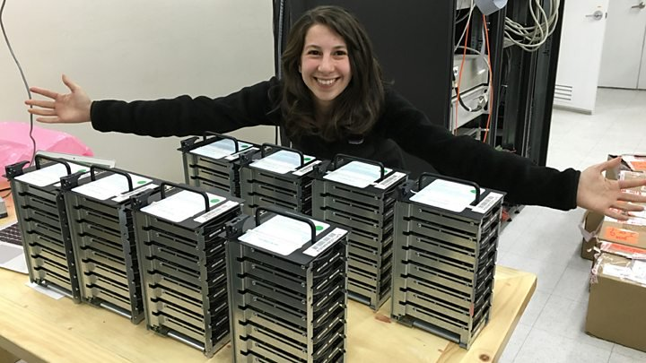
Necesidad de Paralelismo
  Ejemplo de procesamiento por Volumen de los datos
  8 Telescopios.
  4 noches de mediciones.
  2 años procesar y validar la información.
  (2019) Katie Bouman: con 5 petabytes necesarios parar componer la primera imagen del agujero negro (M87).
  Equivale: 5.000.000.000.000.000 bytes

Slide 14

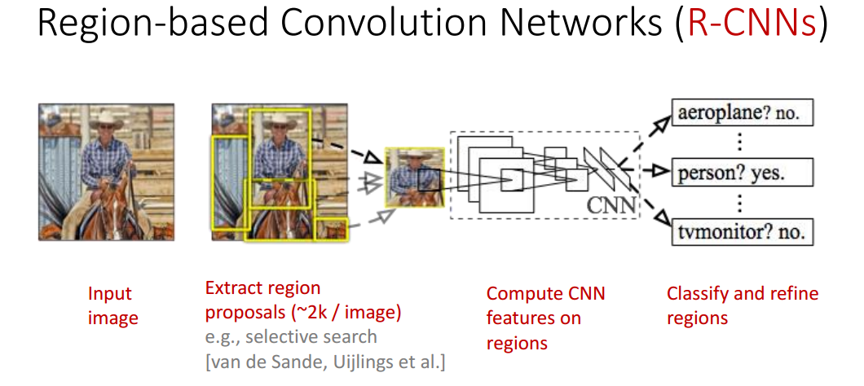
Necesidad de Paralelismo
  Ejemplo sobre complejidad del algoritmo
  Deep Learning, Neural Network, A.I.

Slide 15
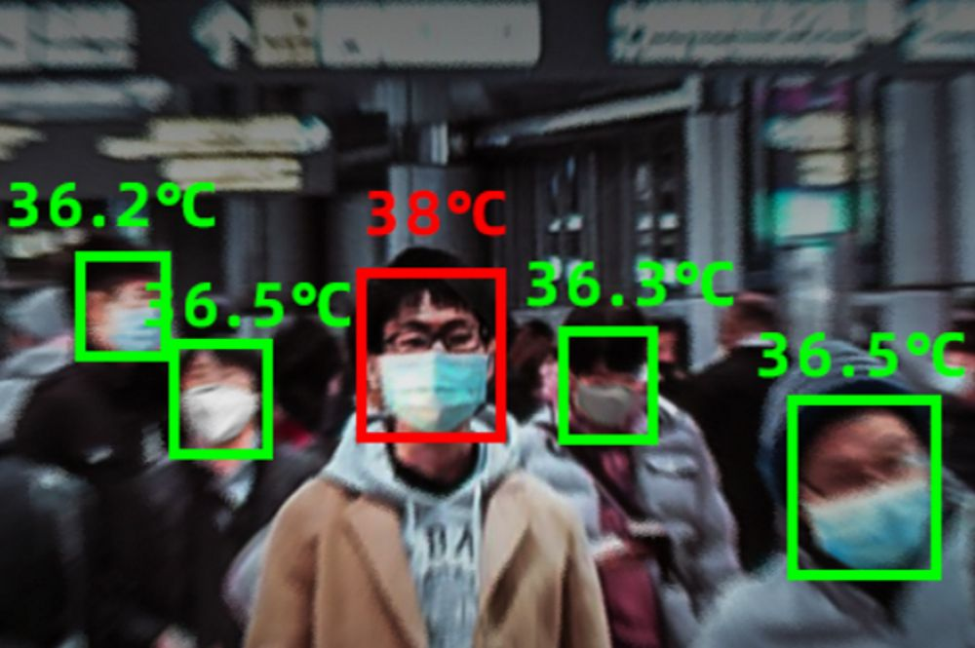
Necesidad de Paralelismo
  Ejemplo sobre complejidad del algoritmo y volumen de datos
  Detección de caras y temperatura corporal.

Slide 16

Necesidad de Paralelismo

Slide 17

Paralelismo en monoprocesador
  Hace mucho… mucho tiempo que existe paralelismo a pesar de que físicamente el CPU tenga un solo “CORE” o “Unidad Funcional”.

Slide 18
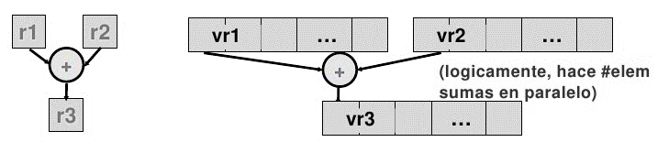
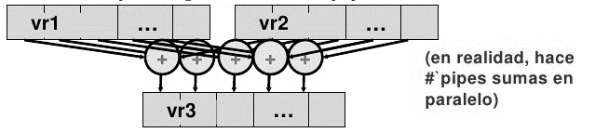
Paralelismo en monoprocesador
  Procesador Vectorial (70’)
Notes:
Repaso de arquitectura de computadoras, donde se demuestra que existe paralelismo de distinto índole.

Slide 19
Paralelismo en monoprocesador
  Procesador Escalar Segmentado (80’)
t
B
D
E
A
Instrucción 1
B
D
E
A
Instrucción 2
B
D
E
A
Instrucción 3
1 core de 4 seg. (Búsqueda, Decodificación,
Ejecución y Almacenamiento)
Notes:
En este procesador, a medida que se va procesando la instrucción 3, las distintas etapas internas del procesador (Microinstrucciones) van procesando otras instrucciones. Cuando “Busca” la instrucción 3, también se esta “Decodificando” la instrucción 2 y “Ejecutando” la instrucción 1.

Slide 20
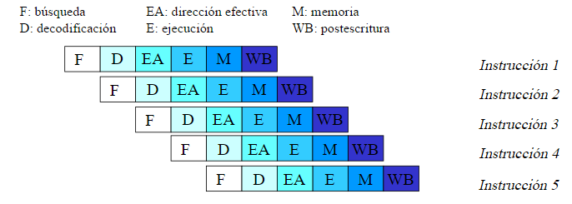
Paralelismo en monoprocesador
  Procesador Escalar Supersegmentado (80’)
t
Notes:
Similar al anterior, pero con mayor cantidad de etapas intermedias.

Slide 21
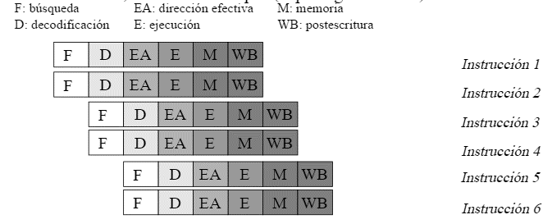
Paralelismo en monoprocesador
  Procesador Escalar Superescalar (90’)
t

Slide 22


Paralelismo en monoprocesador
  Técnicas multihilos (2000’)
Hiper Threading
Pentium 4
CORE
H
H
Stack
Stack
1 Hilo
Notes:
Hiper Threading es una técnica inventada por Intel®, disponible a partir del modelo Pentium 4. Permite tener dos stack para simular la ejecución de hilos concurrentemente. En Windows se ven como dos procesadores, pero lo único concurrente es el cambio de contexto entre hilos, el hilo ejecuta secuencialmente.

Slide 23
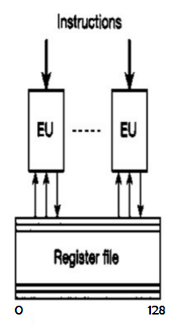
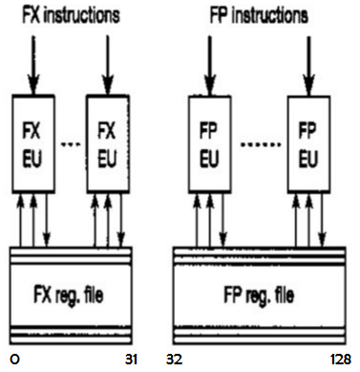
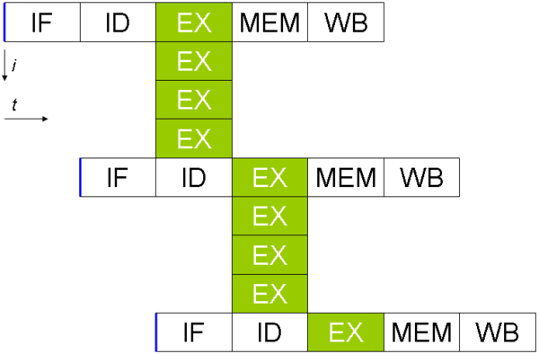
Paralelismo en monoprocesador
  Procesadores VLIW (2010’)
t
Notes:
Procesadores VLIW posee registros anchos (de 128 bits) que pueden subdividirse para que, al ejecutar, realice varias operaciones aritméticas simultáneamente (que corresponder a distintas instrucciones).

Slide 24
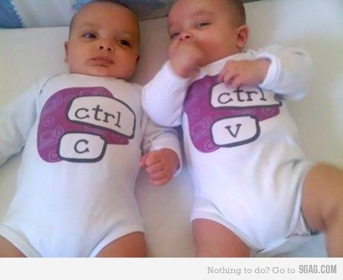
Paralelismo en multiprocesadores
  + es mejor…

Slide 25
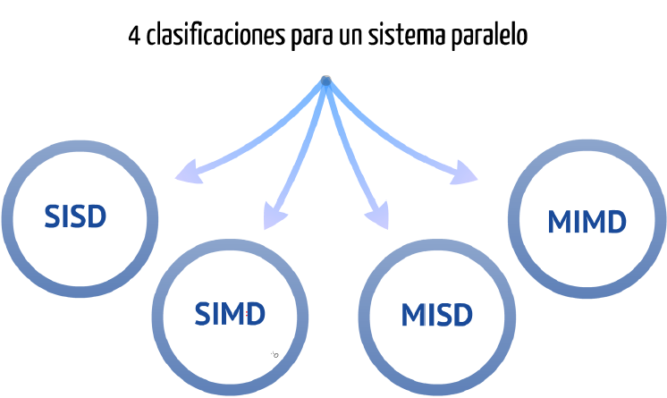
Paralelismo en multiprocesadores
  Taxonomía Flynn
Notes:
Forma de organizar datos e instrucciones en entornos de multiprocesadores.

Slide 26
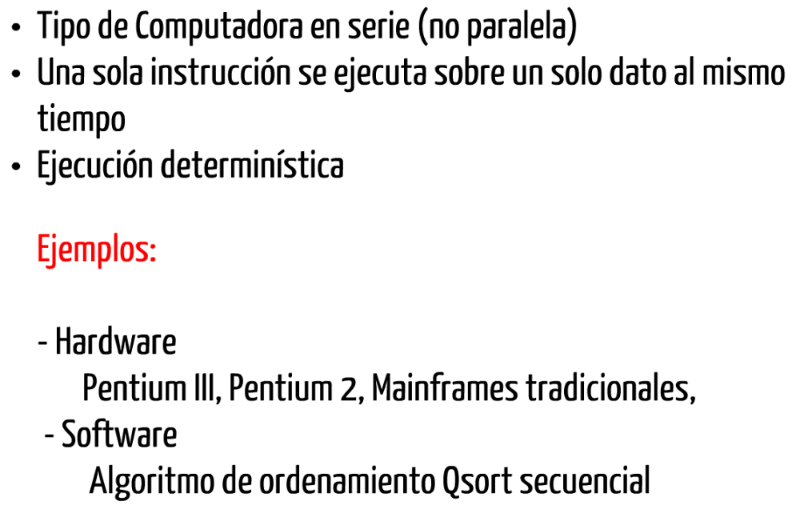
Paralelismo en multiprocesadores
  SISD ( 1 instrucción / 1 dato )

Slide 27
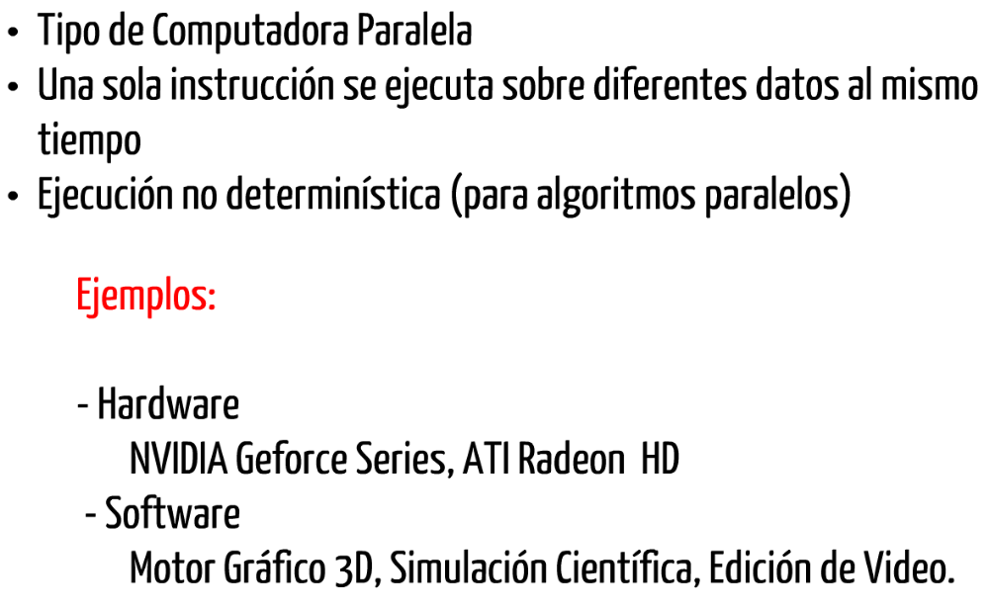
Paralelismo en multiprocesadores
  SIMD ( 1 instrucción / * datos )

Slide 28
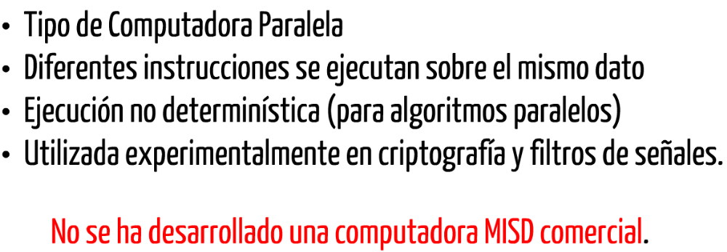
Paralelismo en multiprocesadores
  MISD ( * instrucciones / 1 dato )

Slide 29
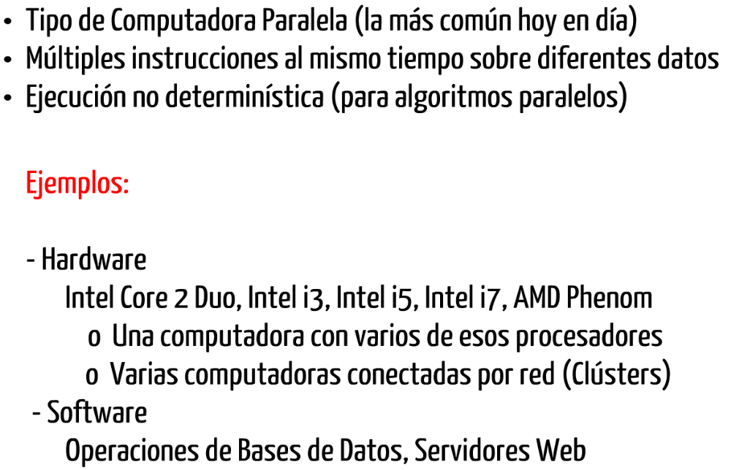
Paralelismo en multiprocesadores
  MIMD ( * instrucciones / * datos )

Slide 30
Paralelismo en multiprocesadores
  MIMD Hardware
i3
i5
i7
i9
CORE
CORE
CORE
H
H
CORE
H
H
CORE
H
H
CORE
H
H
CORE
H
H
CORE
CORE
H
H
H
H
CORE
CORE
CORE
H
H
CORE
H
H
CORE
H
H
CORE
H
H
CORE
H
H
Notes:
Diferentes formatos de procesadores Intel®,

Slide 31
Paralelismo en multiprocesadores
  MIMD Hardware 2017
CORE
H
H
CORE
H
H
CORE
H
H
CORE
CORE
H
H
H
H
CORE
H
H
CORE
H
H
CORE
H
H
CORE
H
H
CORE
CORE
H
H
H
H
CORE
CORE
H
H
H
H
CORE
CORE
H
H
H
H
CORE
H
H
CORE
H
H
CORE
H
H
CORE
H
H
CORE
H
H
CORE
H
H
CORE
H
H
CORE
H
H
CORE
H
H
CORE
H
H
CORE
CORE
H
H
H
H
CORE
H
H
CORE
H
H
CORE
CORE
H
H
H
H
CORE
H
H
INTEL i9
AMD ryzen
Notes:
Diferencia de arquitectura entre Intel® (caro) y AMD® (barato).

Slide 32
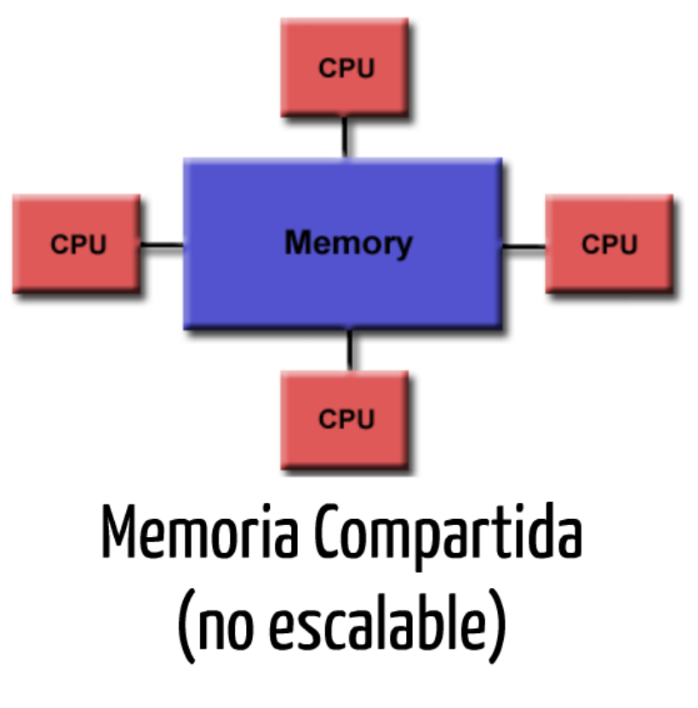
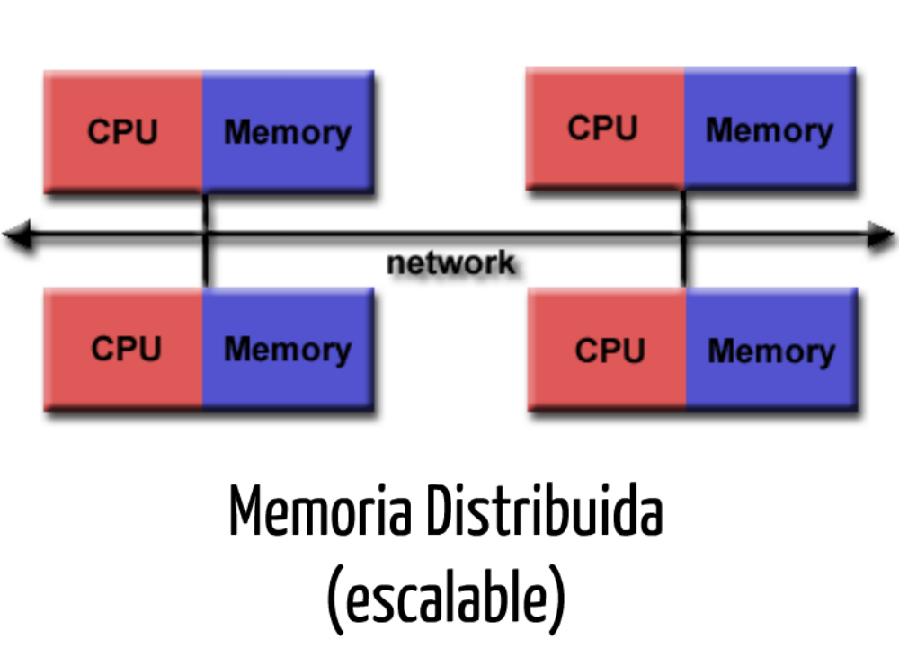
Paralelismo en multiprocesadores
  MIMD Paradigmas

Slide 33
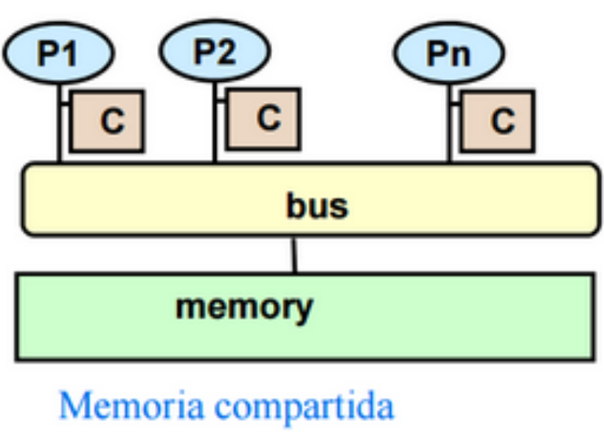
Paralelismo en multiprocesadores
  MIMD Paradigma de Memoria Compartida
  (Se usan en thread / OpenMP)
Notes:
Cada Proceso/hilo (P) posee una parte de memoria (su contexto de ejecución), pero comparte con otros procesos/hilos la memoria.

Slide 34
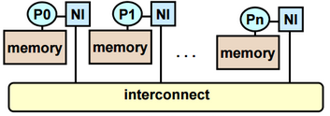
Paralelismo en multiprocesadores
  MIMD Paradigma de Memoria Distribuida
  (Se usan en Ada / MPI )
Notes:
Cada proceso (P) posee su memoria, pero comparte un canal de comunicación que lo interconecta.

Slide 35
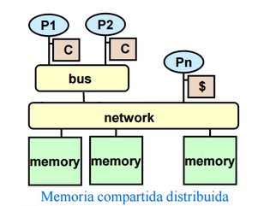
Paralelismo en multiprocesadores
  MMIM Memoria Compartida Distribuida (OpenMP+MPI)
Notes:
Mezcla de los dos tipos de paradigma.

Slide 36
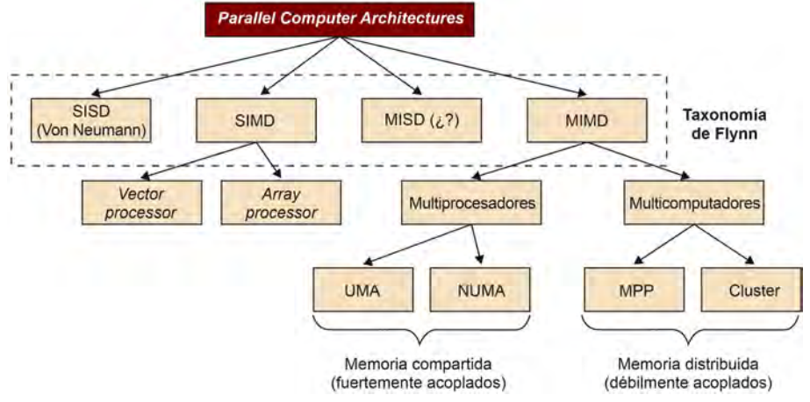
Paralelismo en multiprocesadores
  Taxonomía Flynn (Tanenbaum)
Notes:
Todo lo visto hasta aquí, resumido en un cuadro de Tanenbaum.

Slide 37
Paradigmas de Computación Paralela
  Paradigmas HPC: Divide y vencerás
  – volumen de los datos

Slide 38
Paradigmas de Computación Paralela
  Divide y vencerás – División de datos
Programa
Paralelo
Programa
Secuencial
Ejecución en el tiempo
Notes:
Muestra que al procesar datos concurrentemente se acorta los tiempos de ejecución.

Slide 39
Paradigmas de Computación Paralela
  Paradigmas HPC: Divide y vencerás
  – Complejidad del algoritmo

Slide 40
Paradigmas de Computación Paralela
  Divide y vencerás – División de tareas
Programa
Paralelo
Programa
Secuencial
Ejecución en el tiempo
Notes:
La paralelización de funciones no dependientes también puede ayudar a mejorar los tiempos de ejecución.

Slide 41

Cómputo de Altas Prestaciones (HPC)
  H.P.C.
Notes:
HPC es la punta del isber de distintas técnicas de paralelismo

